Slide 1
Workshop FIP
Erhvervsområdet og informatik B – erfaringer og forhåbentlig nye idéer

Slide 2
Anders Lindskjold
Underviser på EUX og HHX på Campus Vejle
Medforfatter på lærerplaner og vejledninger på informatik C-B-A

Slide 3
Disposition
Erhvervsområdet
Erfaringer med informatik og EO
Erfaringer med informatik og EOP

Slide 4
Erhvervsområdet
I det merkantile erhvervsområde arbejder eleverne med virkelighedsnære problemstillinger, der bidrager til deres almene dannelse og erhvervsfaglige viden og som overskrider de enkelte fag. Eleverne undersøger og behandler virkelighedsnære problemstillinger ved hjælp af de indgående fag og faglige metoder med tilknytning til praksis.

Slide 5
Eksempler fra vejledningen

Slide 6
Hvad gør vi på Campus Vejle
Fokus på at lave et egentligt produkt. Informatik er et skaber fag
I EOP’en kan man aflevere et produkt som del af besvarelsen. Det øver vi gennem arbejdet med Erhvervsområdet.

Slide 7
Skab din egen virksomhed
Skab en virksomhed hvor genbrug og/eller bæredygtighed er en væsentlig del af forretningsidéen
Kørt som EO1 med fagene AØ, VØ, DA, EN og Informatik
Eleverne afleverer en forretningsplan og skal pitche til Young Enterprise
Informatik bidrager ved at eleverne skal lave en prototype på en hjemmeside eller app

Slide 8
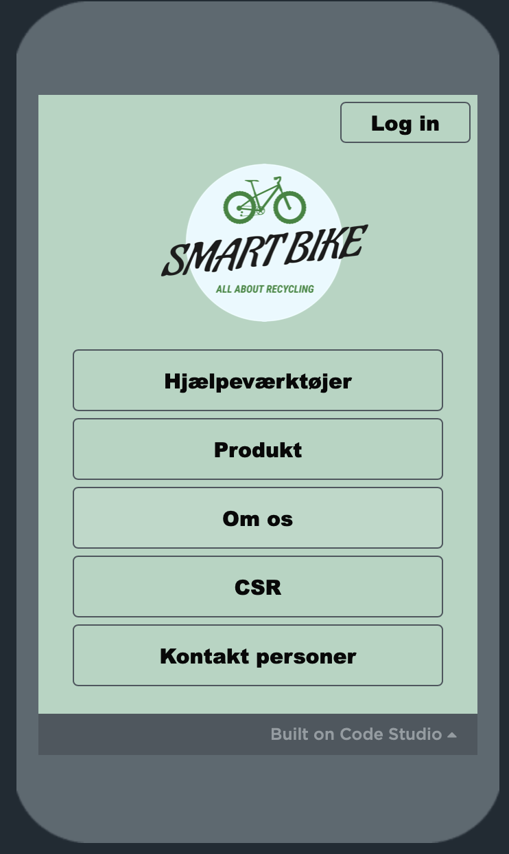
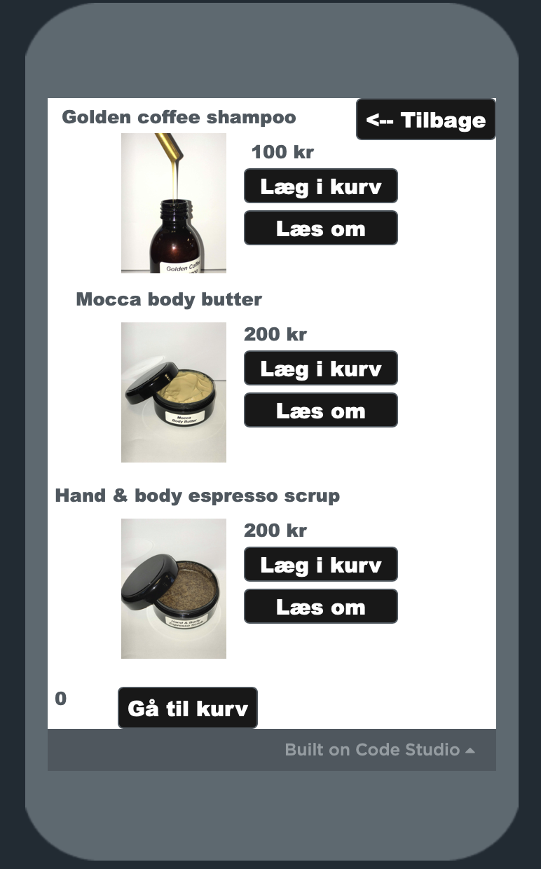
Skab din egen virksomhed

Slide 9
Luxwood
Hvordan kan Luxwood forsætte sin vækst og starte en digital platform for salg?
Kørt som EO2 med fagene AØ, VØ, DA, EN og Informatik
Eleverne laver en rapport med de analyser og konklusioner der ligger til grund for den webshop som de udvikler

Slide 10
Luxwood
https://www.komlinjen.dk/luxwood1/

Slide 11
RealDeal Shoppen
Hvordan kan RealDeal Shoppen lave en pop-up webshop op til højtider og øge deres salg?
Kørt som EO2 med fagene AØ, VØ, DA, EN og Informatik
Eleverne laver en rapport med de analyser og konklusioner der ligger til grund for den webshop som de udvikler

Slide 12
RealDealShop
https://www.komlinjen.dk/realdeal3/product/beanie/

Slide 13
DB Schenker
Hvordan kan DB Schenker vækste indenfor multimodal transport?
Kører lige nu som EO3 med fagene AØ, VØ, DA, EN og Informatik
Eleverne skal lave en markedsundersøgelse og finde kritiske succesfaktorer og ikke mindst komme med handlingsforslag. De skal komme med forslag til hvordan IT kan spille en rolle
En gruppes foreløbige prototype: https://studio.code.org/projects/applab/XSSqTGHYcdgOnRhPVeLStw47pPR0NHs5YSrome39ZDg

Slide 14
EOP
Informatik betragtes som merkantilt fag og kan kobles med alle de andre fag
Mulighed for at lave et produkt der ”tæller med”
Mange muligheder. Jeg prøvede Inf/VØ, Inf/AØ, Inf/DA, Inf/EN og Inf/kulturforståelse

Slide 15
Eksempler på problemformuleringer
Informatik og Engelsk: Redegør for hvordan virksomheder beskytter sig mod hacking og nedbrud af deres hjemmesider. Analyser to artikler på engelsk der omhandler hacking og industri spionage af amerikanske virksomheder. Diskuter hvordan nedbrud og hacking har konsekvenser for virksomheder og samfund.

Slide 16
Eksempler på problemformuleringer
Informatik og Engelsk: Redegør for begrebet kunstig intelligens (AI) og de forskellige former. Analyser en selvvalgt reklame for et AI produkt, hvori du analyserer sproget, målgruppe og filmiske virkemidler. Analyser ydermere interaktionsdesignet på produktet. Diskuter hvordan AI giver indsigt i brugerens liv og hvordan det kan anvendes.

Slide 17
Eksempler på problemformuleringer
Informatik og Engelsk: Præsenter kort virksomheden Amazon Redegør for udviklingen i e-handel i USA de sidste 15 år, med fokus på den anvendte teknologi og nye innovationer Analyser amazons markedsføring med fokus på kommunikation Diskuter hvorvidt Amazon skal ændre deres fremgangsmåde for at komme ind på det danske marked

Slide 18
Eksempler på problemformuleringer
Informatik og Kulturforståelse: Redegør for indvandreres situation på arbejdsmarkedet i Danmark Analyser hvordan en app der skal kunne fremme integration i virksomheder kan opbygges og hvilke funktioner den skal indeholde Udarbejd en prototype af en app Diskuter hvordan integration kan forbedres ved hjælp af teknologi

Slide 19
Eksempler på problemformuleringer
Informatik og VØ: Redegør for situationen omkring Idémøblers navneskifte til Ilva Lav en regnskabsanalyse for IDdesign Analysere hvordan man kan udvikle en app til at øge kundetilfredsheden Produkt - Udvikle en prototype på app’en Diskuter hvordan teknologiske løsninger kan optimere virksomheders økonomi og påvirker strategien

Slide 20
Eksempler på problemformuleringer
Informatik og AØ: Redegør for udviklingen i nethandlen i Danmark og hvordan big data anvendes i webshops Analyser konkurrencesituationen for flowr.dk og analyser Flowr.dk’s webshop ud fra både et it og afsætningsmæssigt perspektiv Diskuter hvordan en udvidet brug af big data og algoritmer vil påvirke nethandlen

